Slide 1

WELCOME TO CAO TRI CENTER
Bài giảng Vật lí 10 CTST
Giáo viên: TRẦN THI NHÂN

Slide 2
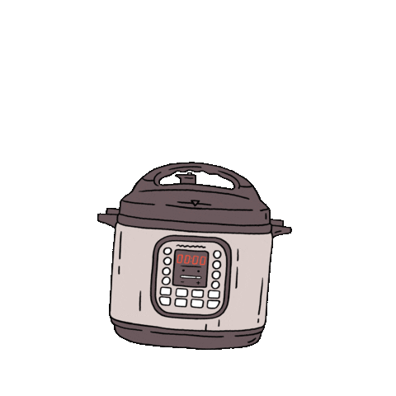


VẤN ĐỀ ĐẶT RA
Theo các em, có phải tự nhiên mà chiếc xe ô tô có thể chạy được trên đường, cơm bỏ vào nồi cơm điện tự chín, cây cối tự xuất hiện và phát triển tươi tốt?
Cơm bỏ vào nồi cơm điện không tự nhiên mà chín
Chiếc xe ô tô không phải tự nhiên mà có thể chạy được trên đường
Cây cối cũng không tự nhiên mà xuất hiện và phát triển tươi tốt

Slide 3
Cơm bỏ vào nồi cơm điện không tự nhiên mà chín
Chiếc xe ô tô không phải tự nhiên mà có thể chạy được trên đường
Cây cối cũng không tự nhiên mà xuất hiện và phát triển tươi tốt
Mất điện thì cơm nấu bằng nồi cơm điện không thể chín
Khi hết xăng, ô tô sẽ không chạy được
Nếu sống trong vùng đất chết thì cây cối sẽ không thể sinh trưởng và phát triển được
VẤN ĐỀ ĐẶT RA
Theo các em, có phải tự nhiên mà chiếc xe ô tô có thể chạy được trên đường, cơm bỏ vào nồi cơm điện tự chín, cây cối tự xuất hiện và phát triển tươi tốt?

Slide 4

Khi hết xăng, ô tô sẽ không chạy được
Nếu sống trong vùng đất chết thì cây cối sẽ không thể sinh trưởng và phát triển được
Mất điện thì cơm nấu bằng nồi cơm điện không thể chín
Cơm bỏ vào nồi cơm điện không tự nhiên mà chín
Chiếc xe ô tô không phải tự nhiên mà có thể chạy được trên đường
Cây cối cũng không tự nhiên mà xuất hiện và phát triển tươi tốt

Slide 5
Như vậy mọi vật cần phải có điều kiện cụ thể thì mới có thể tồn tại và hoạt động được.
NHẬN XÉT
Trong câu hỏi trên, chúng ta đang nhắc đến một nội dung mới gọi là năng lượng.

Slide 6
BÀI 15
NĂNG LƯỢNG VÀ CÔNG

Slide 7
NĂNG LƯỢNG VÀ CÔNG
NĂNG LƯỢNG.
1
định luật BẢO TOÀN NĂNG LƯỢNG.
2
CÔNG CỦA MỘT LỰC KHÔNG ĐỔI.
3

Slide 8
NĂNG LƯỢNG VÀ CÔNG
1
NĂNG LƯỢNG.
a. Năng lượng.
2
định luật BẢO TOÀN NĂNG LƯỢNG.
3
CÔNG CỦA MỘT LỰC KHÔNG ĐỔI.

Slide 9
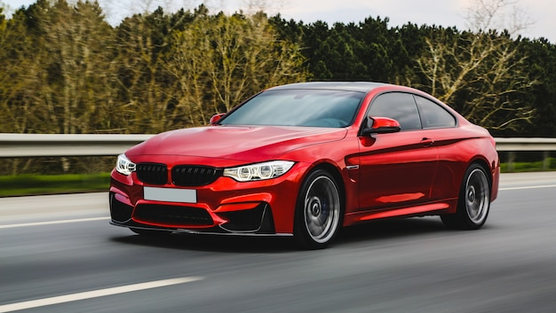

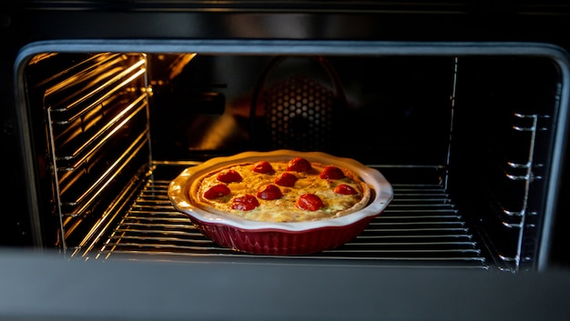

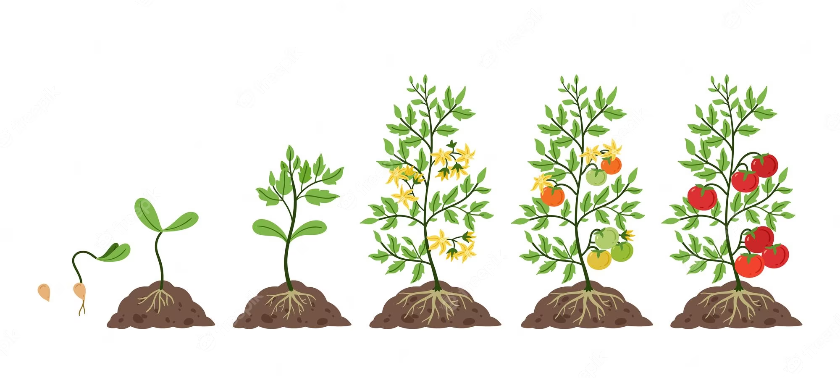

1
NĂNG LƯỢNG.
A. Năng lượng.
a. xe chuyển động trên đường
b. thuyền chuyển động trên mặt nước
c. bánh được nướng trong lò
d. đèn chiếu sáng
e. cây nảy mầm và lớn lên
f. con người hoạt động tư duy

Slide 10
1
NĂNG LƯỢNG.
A. Năng lượng.
a. xe chuyển động trên đường
b, thuyền chuyển động trên mặt nước
c, bánh được nướng trong lò
Năng lượng chuyển động – động năng.
Năng lượng ánh sáng – quang năng.
Năng lượng nhiệt – nhiệt năng.
Năng lượng ánh sáng – quang năng.
Năng lượng chuyển động – động năng.
d, đèn chiếu sáng
e, cây nảy mầm và lớn lên
f, con người hoạt động tư duy

Slide 11
1
NĂNG LƯỢNG.
A. Năng lượng.
Năng lượng ánh sáng – quang năng.
Năng lượng sinh học trong quá trình sinh hóa
Năng lượng sinh học trong quá trình sinh hóa của con người
Năng lượng ánh sáng – quang năng
a, xe chuyển động trên đường
b, thuyền chuyển động trên mặt nước
c, bánh được nướng trong lò
Năng lượng chuyển động – động năng
Năng lượng ánh sáng – quang năng
Năng lượng chuyển động – động năng
Năng lượng nhiệt – nhiệt năng.
Năng lượng ánh sáng – quang năng
d, đèn chiếu sáng
e, cây nảy mầm và lớn lên
f, con người hoạt động tư duy

Slide 12
Hãy nêu khái niệm năng lượng theo cách em hiểu.
TRẢ LỜI
Tất cả mọi quá trình như: xe chuyển động trên đường, thuyền chuyển động trên nước, bánh được nướng trong lò, đèn chiếu sáng, sự phát triển của thực vật và động vật, sự tư duy của con người đều cần đến năng lượng.

Slide 13


NĂNG LƯỢNG VÀ CÔNG
1
NĂNG LƯỢNG.
b. Tính chất của năng lượng.
Năng lượng là một đại lượng vô hướng.
Năng lượng có thể tồn tại ở những dạng khác nhau.
Năng lượng có thể truyền từ vật này sang vật khác, hoặc chuyển hóa qua lại giữa các dạng khác nhau và giữa các hệ, các thành phần của hệ.
Trong hệ SI, năng lượng có đơn vị là Joule (J).
Một đơn vị thông dụng khác của năng lượng là calo. Một calo là một năng lượng cần thiết để làm tăng nhiệt độ 1 gam nước thêm $1^{o}C.$
1 cal = 4,184 J.
THẢO LUẬN 1
Em hãy hãy đọc thông tin SGK và nêu các tính chất của năng lượng
3
CÔNG CỦA MỘT LỰC KHÔNG ĐỔI.

Slide 14

NĂNG LƯỢNG VÀ CÔNG
1
NĂNG LƯỢNG.
b. Tính chất của năng lượng.
Năng lượng là một đại lượng vô hướng.
Năng lượng có thể tồn tại ở những dạng khác nhau.
Năng lượng có thể truyền từ vật này sang vật khác, hoặc chuyển hóa qua lại giữa các dạng khác nhau và giữa các hệ, các thành phần của hệ.
Trong hệ SI, năng lượng có đơn vị là Joule (J).
Một đơn vị thông dụng khác của năng lượng là calo. Một calo là một năng lượng cần thiết để làm tăng nhiệt độ 1 gam nước thêm 1⁰C.
1 cal = 4,184 J.
THẢO LUẬN 1
Em hãy hãy đọc thông tin SGK và nêu các tính chất của năng lượng
3
CÔNG CỦA MỘT LỰC KHÔNG ĐỔI.

Slide 15

NĂNG LƯỢNG VÀ CÔNG
1
NĂNG LƯỢNG.
b. Tính chất của năng lượng.
THẢO LUẬN 2
Một thỏi socola có khối lượng 60 gam chứa 280 cal năng lượng. Hãy tính lượng năng lượng của thỏi socola này theo đơn vị Joule.
TRẢ LỜI
Năng lượng của thỏi socola chứa 280 cal sẽ là 280. 4,814.1 = 1171,52 J.
3
CÔNG CỦA MỘT LỰC KHÔNG ĐỔI.

Slide 16
1
NĂNG LƯỢNG.
B. Tính chất của năng lượng.
THẢO LUẬN 2
Một thỏi socola (Hình 15.2) có khối lượng 60 gam chứa 280 cal năng lượng. Hãy tính lượng năng lượng của thỏi socola này theo đơn vị Joule.
TRẢ LỜI
Năng lượng của thỏi socola chứa 280 cal sẽ là 280. 4,814.1 = 1171,52 J.

Slide 17
NĂNG LƯỢNG VÀ CÔNG
1
NĂNG LƯỢNG.
2
định luật BẢO TOÀN NĂNG LƯỢNG.
3
CÔNG CỦA MỘT LỰC KHÔNG ĐỔI.

Slide 18


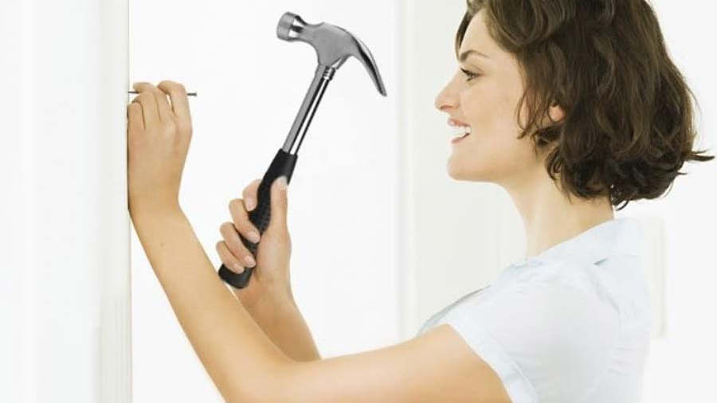
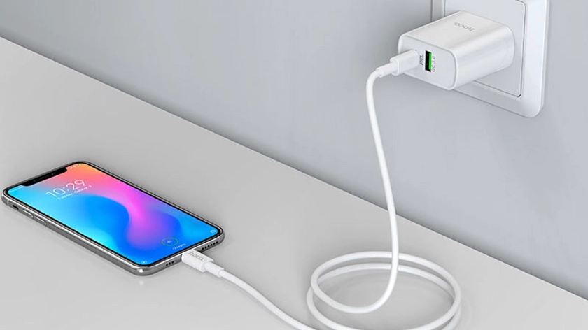
NĂNG LƯỢNG VÀ CÔNG
1
NĂNG LƯỢNG.
2
định luật BẢO TOÀN NĂNG LƯỢNG.
a. Quá trình chuyển hóa năng lượng.
3
CÔNG CỦA MỘT LỰC KHÔNG ĐỔI.

Slide 19
2
định luật BẢO TOÀN NĂNG LƯỢNG.
A, Quá trình chuyển hóa năng lượng.

Slide 20
NHẬN XÉT
Năng lượng có thể chuyển từ dạng này sang dạng khác, truyền từ vật này sang vật khác dưới nhiều hình thức khác nhau: truyền năng lượng ánh sáng, truyền nhiệt, truyền năng lượng thông qua tác dụng lực, truyền năng lượng điện từ

Slide 21
2
định luật BẢO TOÀN NĂNG LƯỢNG.
A, Quá trình chuyển hóa năng lượng.

Slide 22
2
định luật BẢO TOÀN NĂNG LƯỢNG.
A, Quá trình chuyển hóa năng lượng.
Chuyển hóa quang năng thành nhiệt năng bằng cách sử dụng một dụng cụ quang học (kính lúp)
Truyền năng lượng bằng cách thực hiện công cơ học

Slide 23
Chuyển hóa quang năng thành nhiệt năng bằng cách sử dụng một dụng cụ quang học (kính lúp)
Truyền năng lượng bằng cách thực hiện công cơ học
Truyền năng lượng bằng cách truyền nhiệt. Trong đó, nhiệt năng từ lửa được truyền cho hệ ấm và nước
Chuyển hóa từ năng lượng điện từ thành năng lượng hóa học trong pin và điện năng của điện thoại. Ngoài ra còn có năng lượng nhiệt do điện thoại tỏa nhiệt ra môi trường xung quanh.

Slide 24

2
định luật BẢO TOÀN NĂNG LƯỢNG.
b. Định luật bảo toàn năng lượng.
ĐỊNH LUẬT
Năng lượng không tự nhiên sinh ra và cũng không tự nhiên mất đi mà chỉ truyền từ vật này sang vật khác hoặc chuyển hóa từ dạng này sang dạng khác. Như vậy năng lượng luôn được bảo toàn

Slide 25
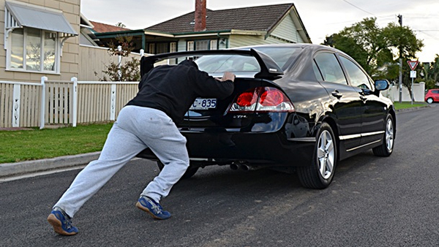

a. Đẩy xe oto
b. Trò chơi xích đu
Năng lượng của xe được truyền từ người đẩy xe. Công của lực đẩy chuyển động năng của ngưởi đẩy xe thành động năng của chiếc xe
Công của lực đẩy chuyển động năng của người đẩy thành động năng và thế năng của người ngồi và xích đu.

Slide 26
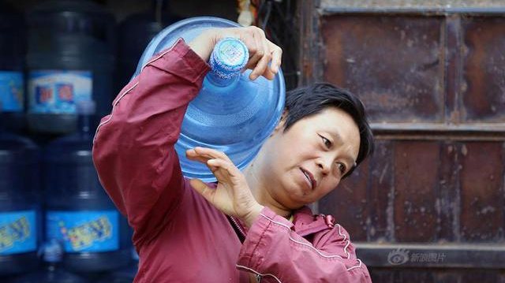
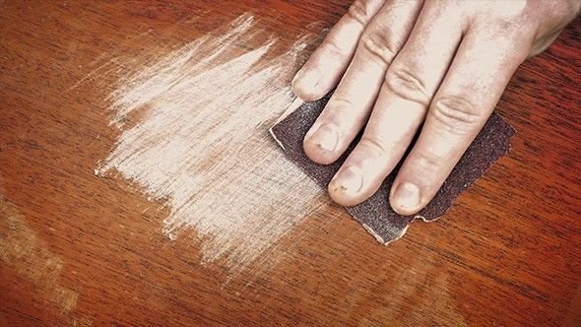
c. Nhấc bình nước trên vai
d. Dùng giấy nhám chà bề mặt
Công của lực nâng chuyển động năng của tay và bình nước thành thế năng của bình nước.
Công của lực đẩy và ma sát chuyển động năng của tay và giấy nhám thành nhiệt năng

Slide 27
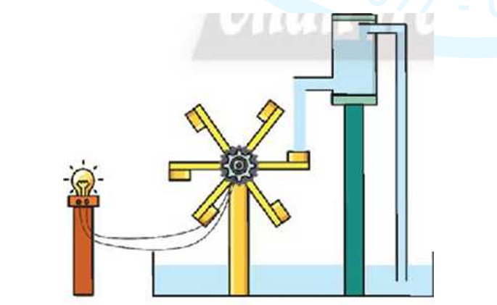
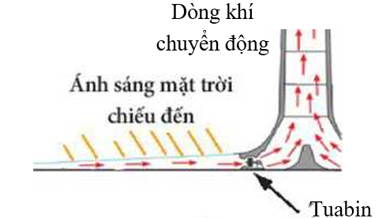
2
định luật BẢO TOÀN NĂNG LƯỢNG.
c. Minh họa chuyển hóa năng lượng và định luật bảo toàn năng lượng
a, Mô hình thủy điện
b, Mô hình tháp quang năng
Mục đích nghiên cứu của từng mô hình là gì?
Cấu tạo của mô hình và cách thức hoạt động như thế nào?

Slide 28
2
định luật BẢO TOÀN NĂNG LƯỢNG.
C. Minh họa chuyển hóa năng lượng và định luật bảo toàn năng lượng
a. Mô hình thủy điện
b. Mô hình tháp quang năng
Mục đích nghiên cứu của từng mô hình là gì?
Cấu tạo của mô hình và cách thức hoạt động như thế nào?

Slide 29
Mục đích nghiên cứu: năng lượng của nguồn nước có thể chuyển hóa thành năng lượng điện để thắp sáng bóng đèn.
Mô hình gồm có: một bể nước, một bình chứa nước được đặt trên cao, một máy phát điện có gắn tuabin, một bóng đèn được nối với máy phát điện bằng dây điện.
Cách thức hoạt động: Nước từ bể chứa được đưa lên bình chứa, sau đó chảy từ trên cao xuống làm quay tuabin của máy phát điện và làm sáng bóng đèn.
b, Mô hình tháp quang năng
a. Mô hình thủy điện
Mục đích nghiên cứu của từng mô hình là gì?
Cấu tạo của mô hình và cách thức hoạt động như thế nào?

Slide 30
2
định luật BẢO TOÀN NĂNG LƯỢNG.
C. Minh họa chuyển hóa năng lượng và định luật bảo toàn năng lượng
a. Mô hình thủy điện
b. Mô hình tháp quang năng
Mục đích nghiên cứu của từng mô hình là gì?
Cấu tạo của mô hình và cách thức hoạt động như thế nào?

Slide 31
Mục đích nghiên cứu: sự chuyển động của dòng khí có thể tạo ra điện.
Mô hình gồm có: tháp có hở đáy, tuabin được gắn vào đáy tháp.
Cách thức hoạt động: Ánh sáng được chiếu từ nguồn sáng (đèn hoặc ánh sáng mặt trời) đến chân tháp để làm nóng dòng khí đi vào chân tháp. Dòng khí nóng chuyển động lên trên làm cho cánh quạt đặt ở đỉnh tháp quay. Trên thực tế, sự chuyển động của các dòng khí này làm xoay các tuabin đặt ở chân tháp, từ đó tạo ra điện.
a, Mô hình thủy điện
b. Mô hình tháp quang năng
Mục đích nghiên cứu của từng mô hình là gì?
Cấu tạo của mô hình và cách thức hoạt động như thế nào?

Slide 32
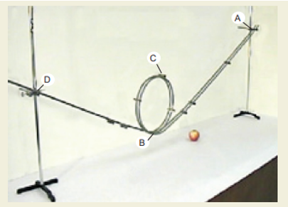
THẢO LUẬN 4
Từ những vật liệu đơn giản như các thanh gỗ thẳng, hòn bi, máng cong, dây không dãn,... Hãy tạo ra các mô hình thí nghiệm minh họa sự chuyển hóa và bảo toàn năng lượng.
Dụng cụ: một viên bi, máng cong, hai giá đỡ có vít điều chỉnh độ cao.
Chế tạo: Dùng máng cong tạo thành đường ray và gắn lên giá đỡ để tạo được mô hình như hình dưới.

Slide 33
THẢO LUẬN 4
Từ những vật liệu đơn giản như các thanh gỗ thẳng, hòn bi, máng cong, dây không dãn,... Hãy tạo ra các mô hình thí nghiệm minh họa sự chuyển hóa và bảo toàn năng lượng.
Dụng cụ: một viên bi, máng cong, hai giá đỡ có vít điều chỉnh độ cao.
Chế tạo: Dùng máng cong tạo thành đường ray và gắn lên giá đỡ để tạo được mô hình như hình dưới.
KẾT LUẬN
Trong quá trình chuyển động, từ điểm A thì thế năng chuyển hóa dần thành động năng khi đi xuống điểm B, sau đó lại được chuyển hóa thành thế năng để đi lên điểm C và cứ như vậy, động năng và thế năng chuyển hóa qua lại lẫn nhau.
Khi viên bi đến điểm D có độ cao bằng A (với điều kiện bỏ qua mọi ma sát) chứng tỏ năng lượng của viên bi được bảo toàn.
THỰC HIỆN THÍ NGHIỆM
Thả viên bi từ điểm A trên đường ray.
Viên bi có thể chuyển động tới điểm D nếu như chúng ta bỏ qua mọi ma sát trong quá trình chuyển động (độ cao của A và D bằng nhau).

Slide 34
Dụng cụ: một viên bi, máng cong, hai giá đỡ có vít điều chỉnh độ cao.
Chế tạo: Dùng máng cong tạo thành đường ray và gắn lên giá đỡ để tạo được mô hình như hình dưới.
KẾT LUẬN
Trong quá trình chuyển động, từ điểm A thì thế năng chuyển hóa dần thành động năng khi đi xuống điểm B, sau đó lại được chuyển hóa thành thế năng để đi lên điểm C và cứ như vậy, động năng và thế năng chuyển hóa qua lại lẫn nhau.
Khi viên bi đến điểm D có độ cao bằng A (với điều kiện bỏ qua mọi ma sát) chứng tỏ năng lượng của viên bi được bảo toàn.
THỰC HIỆN THÍ NGHIỆM
Thả viên bi từ điểm A trên đường ray.
Viên bi có thể chuyển động tới điểm D nếu như chúng ta bỏ qua mọi ma sát trong quá trình chuyển động (độ cao của A và D bằng nhau).

Slide 35
THẢO LUẬN 5
Lời kêu gọi tiết kiệm điện có thể hiểu là để bảo toàn năng lượng được hay không?
TRẢ LỜI
Lời kêu gọi tiết kiệm điện không thể hiểu là để bảo toàn năng lượng vì việc tiết kiệm điện hay không thì năng lượng vẫn được bảo toàn.

Slide 36
NĂNG LƯỢNG VÀ CÔNG
1
NĂNG LƯỢNG.
2
định luật BẢO TOÀN NĂNG LƯỢNG.
3
CÔNG CỦA MỘT LỰC KHÔNG ĐỔI.

Slide 37
NĂNG LƯỢNG VÀ CÔNG
1
NĂNG LƯỢNG.
2
định luật BẢO TOÀN NĂNG LƯỢNG.
3
CÔNG CỦA MỘT LỰC KHÔNG ĐỔI.
a. Biểu thức tính công, đơn vị của công và các đặc điểm của công

Slide 38

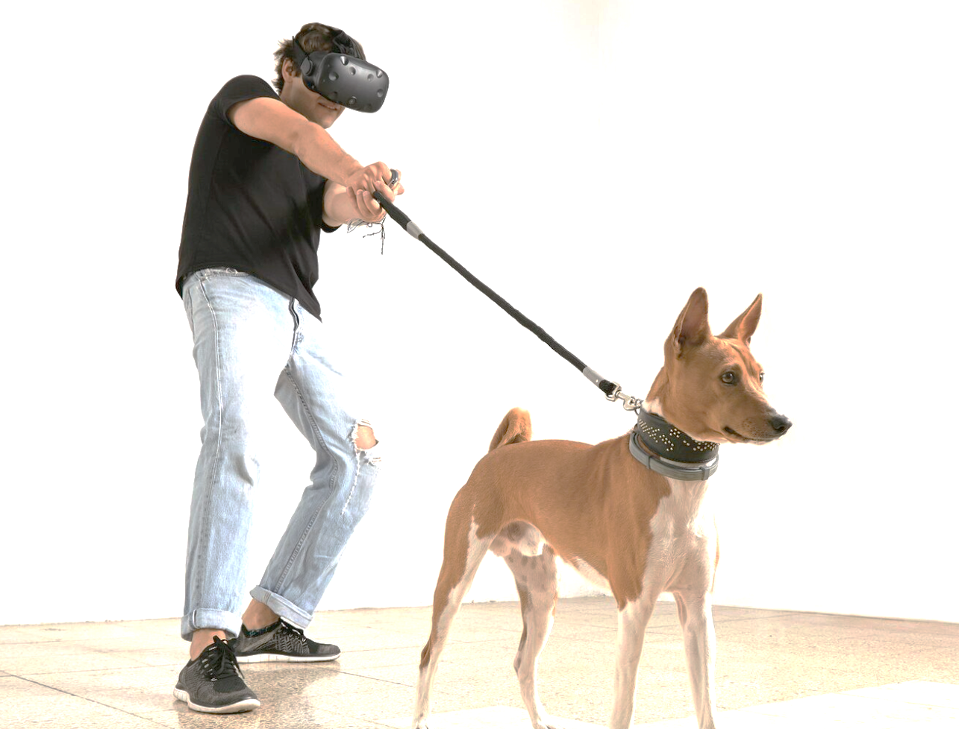

3
CÔNG CỦA MỘT LỰC KHÔNG ĐỔI.
A. Biểu thức tính công, đơn vị của công và các đặc điểm của công
THẢO LUẬN 6
Quan sát hình, thảo luận để phân tích mối quan hệ về hướng của lực tác dụng vào vật và độ dịch chuyển của vật. Từ đó, đưa ra dự đoán về sự thay đổi năng lượng của vật trong quá trình tác dụng lực.
a. Kéo vật nặng
b. Dùng dây kéo chú chó
c. Khuân thùng hàng đi đều

Slide 39
THẢO LUẬN 6
Quan sát hình, thảo luận để phân tích mối quan hệ về hướng của lực tác dụng vào vật và độ dịch chuyển của vật. Từ đó, đưa ra dự đoán về sự thay đổi năng lượng của vật trong quá trình tác dụng lực.
Lực tác dụng có xu hướng theo chiều chuyển động của vật, nghĩa là hình chiếu của vật lên phương chuyển động cùng chiều chuyển động. Khi này vật nặng tăng tốc độ, tức là động năng của vật tăng lên.
a. Kéo vật nặng
b. Dùng dây kéo chú chó
c, Khuân thùng hàng đi đều

Slide 40
3
CÔNG CỦA MỘT LỰC KHÔNG ĐỔI.
A. Biểu thức tính công, đơn vị của công và các đặc điểm của công
THẢO LUẬN 6
Quan sát hình, thảo luận để phân tích mối quan hệ về hướng của lực tác dụng vào vật và độ dịch chuyển của vật. Từ đó, đưa ra dự đoán về sự thay đổi năng lượng của vật trong quá trình tác dụng lực.
a. Kéo vật nặng
b. Dùng dây kéo chú chó
c. Khuân thùng hàng đi đều

Slide 41
THẢO LUẬN 6
Quan sát hình, thảo luận để phân tích mối quan hệ về hướng của lực tác dụng vào vật và độ dịch chuyển của vật. Từ đó, đưa ra dự đoán về sự thay đổi năng lượng của vật trong quá trình tác dụng lực.
Lực tác dụng có xu hướng ngược chiều chuyển động của chú chó, nghĩa là hình chiếu của vật lên phương chuyển động ngược chiều chuyển động. Khi này chú chó bị giảm tốc độ tức là động năng của chú chó bị giảm đi.
b. Dùng dây kéo chú chó
a, Kéo vật nặng
c. Khuân thùng hàng đi đều

Slide 42
3
CÔNG CỦA MỘT LỰC KHÔNG ĐỔI.
A. Biểu thức tính công, đơn vị của công và các đặc điểm của công
THẢO LUẬN 6
Quan sát hình, thảo luận để phân tích mối quan hệ về hướng của lực tác dụng vào vật và độ dịch chuyển của vật. Từ đó, đưa ra dự đoán về sự thay đổi năng lượng của vật trong quá trình tác dụng lực.
a. Kéo vật nặng
b. Dùng dây kéo chú chó
c. Khuân thùng hàng đi đều

Slide 43
THẢO LUẬN 6
Quan sát hình, thảo luận để phân tích mối quan hệ về hướng của lực tác dụng vào vật và độ dịch chuyển của vật. Từ đó, đưa ra dự đoán về sự thay đổi năng lượng của vật trong quá trình tác dụng lực.
Lực nâng của tay vuông góc với chiều chuyển động của thùng hàng trong quá trình chuyển hàng. Khi này năng lượng của vật nặng (gồm thế năng và động năng) không thay đổi vì người khuôn hàng đang đi với tốc độ không đổi.
c. Khuân thùng hàng đi đều
a, Kéo vật nặng
b, Dùng dây kéo chú chó

Slide 44

Nêu cách tính công trong trường hợp lực tác dụng lên vật có hướng cùng với hướng dịch chuyển của vật đã được học ở môn Khoa học tự nhiên 9
TRẢ LỜI
Cách tính công trong trường hợp lực tác dụng lên vật có hướng cùng với hướng dịch chuyển của vật A= Fs
Trong đó: F [N] là lực tác dụng vào vật, s [m] là quãng đường vật dịch chuyển.

Slide 45
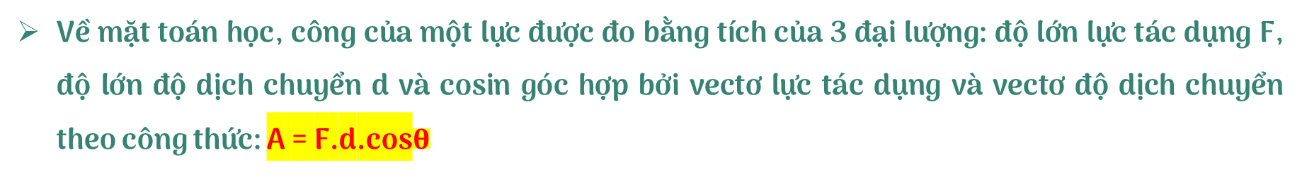
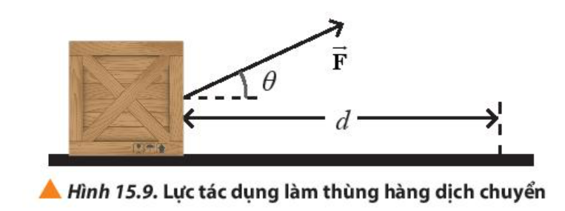
Trong trường hợp tổng quát, khi vectơ lực hợp với vectơ độ dịch chuyển 1 góc θ, thì ta sẽ có công thức tính công khác
Công thức tính công trong trường hợp tổng quát
Về mặt toán học, công của một lực được đo bằng tích của 3 đại lượng: độ lớn lực tác dụng F, độ lớn độ dịch chuyển d và cosin góc hợp bởi vectơ lực tác dụng và vectơ độ dịch chuyển theo công thức: A = F.d.cos$θ$
Lưu ý: Khi vật chuyển động thẳng theo một chiều thì độ dịch chuyển d chính bằng quãng đường đi được s. Công được tính bằng công thức: A=F.s.cos θ

Slide 46
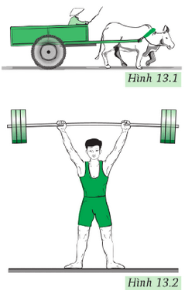
Trong trường hợp tổng quát, khi vectơ lực hợp với vectơ độ dịch chuyển 1 góc θ, thì ta sẽ có công thức tính công khác
Em hãy đọc SGK và cho biết công cơ học là gì? Từ đó suy ra được đơn vị của công
Công thức tính công trong trường hợp tổng quát
Về mặt toán học, công của một lực được đo bằng tích của 3 đại lượng: độ lớn lực tác dụng F, độ lớn độ dịch chuyển d và cosin góc hợp bởi vectơ lực tác dụng và vectơ độ dịch chuyển theo công thức A = Fd.cosθ
Lưu ý: Khi vật chuyển động thẳng theo một chiều thì độ dịch chuyển d chính bằng quãng đường đi được s. Công được tính bằng công thức: A = F.s.cos θ

Slide 47
Em hãy đọc SGK và cho biết công cơ học là gì? Từ đó suy ra được đơn vị của công
TRẢ LỜI
Công cơ học là số đo của phần năng lượng cơ học được chuyển hóa. Suy ra đơn vị của công chính là đơn vị của năng lượng: 1 J = 1 N.1 m.
Trong cơ học, 1 J là số đo công thực hiện khi lực có giá trị là 1 N đặt lên vật và làm vật dịch chuyển được 1 m theo phương của lực tác dụng.

Slide 48
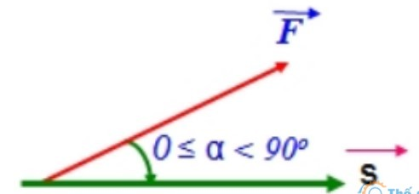
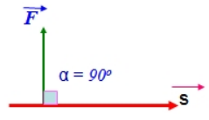
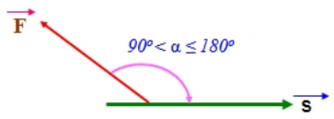
ĐẶC ĐIỂM CỦA CÔNG
Công là một đại lượng vô hướng.
0⁰ ≤ α ≤ 90⁰
90⁰ ≤ α ≤ 180⁰
α = 0⁰
Khi 0⁰ ≤ α ≤ 90⁰ thì cos α > 0 => A > 0, công của lực có giá trị dương và được gọi là công phát động.
Khi 90⁰ ≤ α ≤ 180⁰ thì cos α < 0 => A > 0, công của lực có giá trị âm và được gọi là công cản
Khi α = 0⁰ thì cos α = 0
=> A = 0. Khi lực tác dụng vuông góc với độ dịch chuyển thì công bằng 0.

Slide 49
3
CÔNG CỦA MỘT LỰC KHÔNG ĐỔI.
b. Vận dụng biểu thức tính công

Slide 50
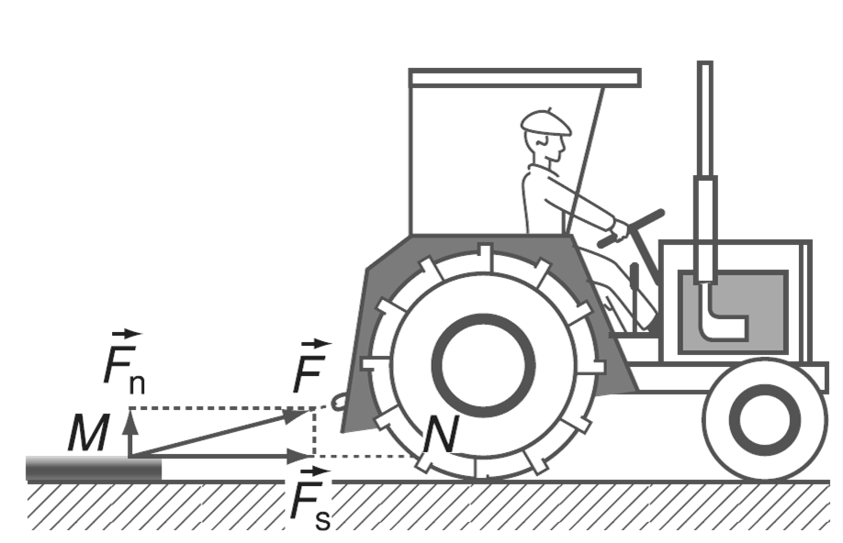
3
CÔNG CỦA MỘT LỰC KHÔNG ĐỔI.
B. Vận dụng biểu thức tính công
Các bước vận dụng biểu thức tính công trong một số trường hợp đơn giản
Bước 1
Chọn trục tọa độ và chiều dương cho hệ vật.
Bước 2
Xác định được các giai đoạn trạng thái của vật.
Bước 3
Xác định được 3 đại lượng: độ lớn lực tác dụng lên vật, độ lớn độ dịch chuyển của vật và góc hợp bởi vectơ lực tác dụng và vectơ độ dịch chuyển.
Bước 4
Áp dụng công thức tính công cho từng giai đoạn.

Slide 51


THẢO LUẬN 7
Trong giai đoạn giữ tạ trên cao, lực của vận động viên không sinh công. Tuy nhiên vận động viên này vẫn bị mỏi cơ, nghĩa là đang bị mất năng lượng. Lượng năng lượng nào được sử dụng trong trường hợp này?
TRẢ LỜI
Trong quá trình giữ tạ trên cao, có lực tác dụng nhưng không có độ dịch chuyển, do đó lực tay của lực sĩ không sinh công lên tạ. Tuy nhiên vận động viên vẫn bị mỏi cơ do trong quá trình vận lực, các bó cơ của lực sĩ vẫn tiêu thụ năng lượng. Dạng năng lượng được tiêu thụ trong quá trình này chính là năng lượng sinh hóa của con người.

Slide 52
THẢO LUẬN 7
Trong giai đoạn giữ tạ trên cao, lực của vận động viên không sinh công. Tuy nhiên vận động viên này vẫn bị mỏi cơ, nghĩa là đang bị mất năng lượng. Lượng năng lượng nào được sử dụng trong trường hợp này?
TRẢ LỜI
Trong quá trình giữ tạ trên cao, có lực tác dụng nhưng không có độ dịch chuyển, do đó lực tay của lực sĩ không sinh công lên tạ. Tuy nhiên vận động viên vẫn bị mỏi cơ do trong quá trình vận lực, các bó cơ của lực sĩ vẫn tiêu thụ năng lượng. Dạng năng lượng được tiêu thụ trong quá trình này chính là năng lượng sinh hóa của con người.

Slide 53

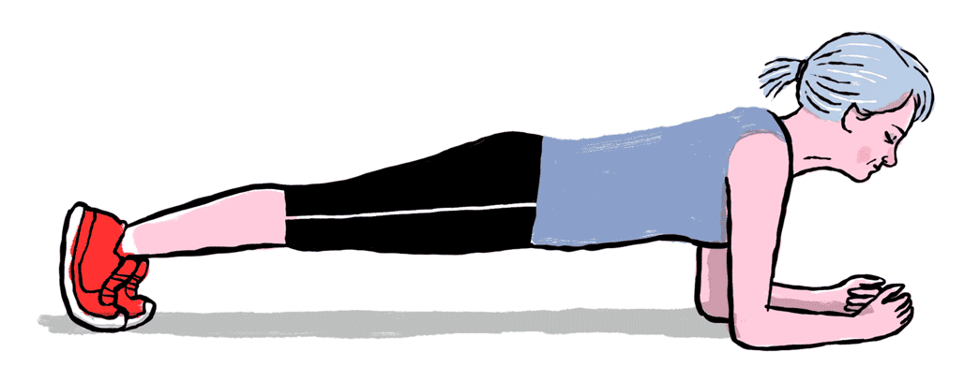
3
CÔNG CỦA MỘT LỰC KHÔNG ĐỔI.
A. Biểu thức tính công, đơn vị của công và các đặc điểm của công
MỞ RỘNG
Sự khác nhau giữa chống đẩy và plank.
CHỐNG ĐẨY
PLANK
Trong động tác plank, lực do tay người không sinh công nhưng người vẫn bị mất năng lượng
Trong động tác chống đẩy, lực do tay người có sinh công.

Slide 54

LUYỆN TẬP
Câu 1:
a. Phân tích các lực tác dụng lên hệ người và ván khi trượt từ trên đồi cát.
b. Phân tích đặc điểm của công do những lực này sinh ra trong quá trình trượt
TRẢ LỜI
a. Các lực tác dụng lên hệ người và ván khi trượt từ trên đồi cát: trọng lực, lực ma sát của mặt cát và phản lực của mặt cát.
b. Trọng lực có hình chiếu lên phương chuyển động cùng chiều chuyển động nên sinh công dương – công phát động, lực ma sát ngưọc chiều chuyển động nên sinh công âm – công cản, phản lực của mặt cát luôn vuông góc với phương chuyển động nên không sinh công.

Slide 55
LUYỆN TẬP
Câu 1:
a. Phân tích các lực tác dụng lên hệ người và ván khi trượt từ trên đồi cát.
b. Phân tích đặc điểm của công do những lực này sinh ra trong quá trình trượt
TRẢ LỜI
a. Các lực tác dụng lên hệ người và ván khi trượt từ trên đồi cát: trọng lực, lực ma sát của mặt cát và phản lực của mặt cát.
b. Trọng lực có hình chiếu lên phương chuyển động cùng chiều chuyển động nên sinh công dương – công phát động, lực ma sát ngưọc chiều chuyển động nên sinh công âm – công cản, phản lực của mặt cát luôn vuông góc với phương chuyển động nên không sinh công.

Slide 56
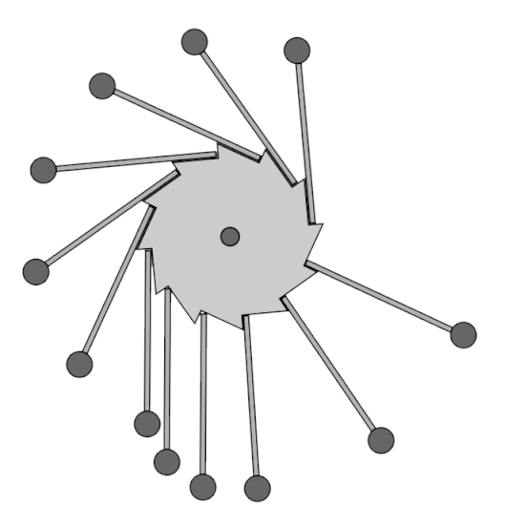
LUYỆN TẬP
Câu 2:
Tìm hiểu và giải thích tại sao không thể chế tạo được động cơ hoạt động liên tục mà không cần cung cấp năng lượng cho động cơ.
TRẢ LỜI
Động cơ vĩnh cửu không thể hoạt động được vì trái với định luật bảo toàn năng lượng. Năng lượng chủ yếu được động cơ tại ra là cơ năng. Cơ năng này không tự sinh ra mà phải được chuyển hóa từ một dạng năng lượng khác như cơ năng của một hệ khác, nhiệt năng, quang năng.
Ngoài ra trong quá trình hoạt động, một phần năng lượng của động cơ bị mất mát thông qua việc tỏa nhiệt do ma sát làm động cơ nóng lên. Tức là không có cách nào cung cấp năng lượng cho động cơ một lần để động cơ hoạt động mãi mãi.

Slide 57
LUYỆN TẬP
Câu 2:
Tìm hiểu và giải thích tại sao không thể chế tạo được động cơ hoạt động liên tục mà không cần cung cấp năng lượng cho động cơ.
TRẢ LỜI
Động cơ vĩnh cửu không thể hoạt động được vì trái với định luật bảo toàn năng lượng. Năng lượng chủ yếu được động cơ tại ra là cơ năng. Cơ năng này không tự sinh ra mà phải được chuyển hóa từ một dạng năng lượng khác như cơ năng của một hệ khác, nhiệt năng, quang năng.
Ngoài ra trong quá trình hoạt động, một phần năng lượng của động cơ bị mất mát thông qua việc tỏa nhiệt do ma sát làm động cơ nóng lên. Tức là không có cách nào cung cấp năng lượng cho động cơ một lần để động cơ hoạt động mãi mãi.

Slide 58
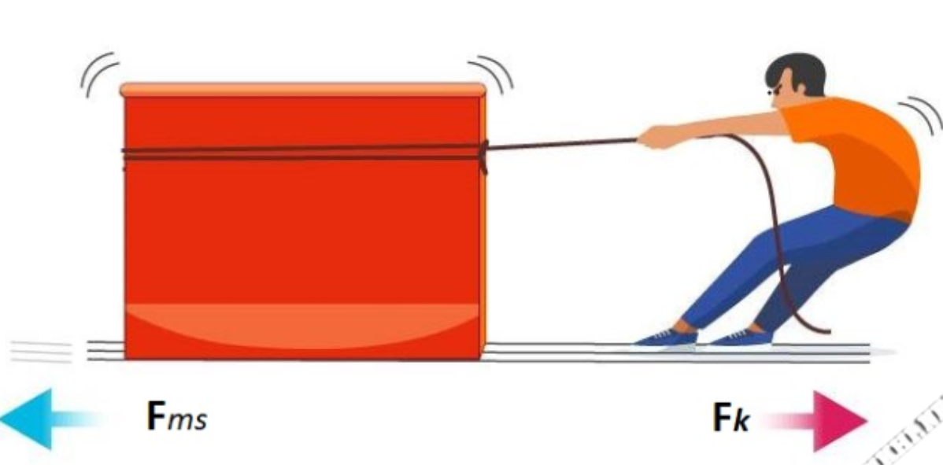
LUYỆN TẬP
Câu 3:
Có nhận định cho rằng: Công phát động luôn có lợi và công cản luôn có hại. Hãy thảo luận và liên hệ một số tình huống thực tiễn để nêu ý kiến của em về nhận định trên.
TRẢ LỜI
Nhận định cho rằng: “Công phát động luôn có lợi và công cản luôn có hại” là không chính xác. Ví dụ:
Trọng lực luôn sinh công phát động khi làm vật rơi xuống. Đôi khi quá trình rơi xuống của một số vật như cành cây, gạch đá…lại gây nguy hiểm cho người ở phía dưới.
Trong đa số trường hợp, lực ma sát sinh ra công cản làm vật giảm tốc độ. Dựa vào tính chất này, các kĩ sư đã thiết kế hệ thống phanh cho các phương tiện giao thông, góp phần tạo ra sự an toàn cho vận chuyển.

Slide 59
LUYỆN TẬP
Câu 3:
Có nhận định cho rằng: Công phát động luôn có lợi và công cản luôn có hại. Hãy thảo luận và liên hệ một số tình huống thực tiễn để nêu ý kiến của em về nhận định trên.
TRẢ LỜI
Nhận định cho rằng: “Công phát động luôn có lợi và công cản luôn có hại” là không chính xác. Ví dụ:
Trọng lực luôn sinh công phát động khi làm vật rơi xuống. Đôi khi quá trình rơi xuống của một số vật như cành cây, gạch đá…lại gây nguy hiểm cho người ở phía dưới.
Trong đa số trường hợp, lực ma sát sinh ra công cản làm vật giảm tốc độ. Dựa vào tính chất này, các kĩ sư đã thiết kế hệ thống phanh cho các phương tiện giao thông, góp phần tạo ra sự an toàn cho vận chuyển.

Slide 60
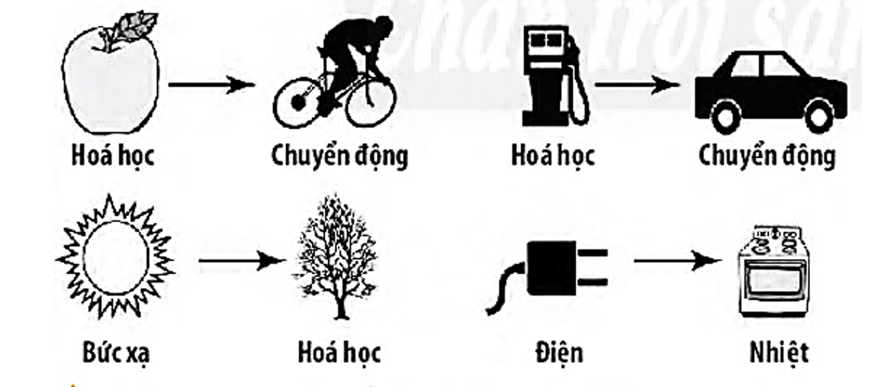
LUYỆN TẬP
Câu 4:
Hãy chỉ ra sự chuyển hóa năng lượng trong các quá trình được cho trong hình
TRẢ LỜI
Trái cây tích trữ năng lượng dưới dạng hóa năng. Khi con người ăn và tiêu hóa sẽ tích trữ hóa năng. Khi con người vận động, hóa năng biến thành cơ năng.
Xăng dầu tích trữ năng lượng dưới dạng hóa năng. Khi đổ xăng vào xe, xe sẽ đốt xăng biến hóa năng thành nhiệt năng. Để xe có thể chuyển động được trên đường thì xe biến nhiệt năng thành cơ năng thông qua hệ thống động cơ.
Mặt trời phát ra các tia sáng chứa quang năng truyền đến Trái đất. Khi đến các lá cây, lá cây nhờ các chất diệp lục biến quang năng thành hóa năng nuôi dưỡng cây xanh.
Khi bếp điện đã được cắm phích điện vào ổ điện, bếp điện sẽ biến điện năng từ nguồn điện thành nhiệt năng trên bếp để nấu chín thức ăn.

Slide 61
LUYỆN TẬP
Câu 4:
Hãy chỉ ra sự chuyển hóa năng lượng trong các quá trình được cho trong hình
TRẢ LỜI
Trái cây tích trữ năng lượng dưới dạng hóa năng. Khi con người ăn và tiêu hóa sẽ tích trữ hóa năng. Khi con người vận động, hóa năng biến thành cơ năng.
Xăng dầu tích trữ năng lượng dưới dạng hóa năng. Khi đổ xăng vào xe, xe sẽ đốt xăng biến hóa năng thành nhiệt năng. Để xe có thể chuyển động được trên đường thì xe biến nhiệt năng thành cơ năng thông qua hệ thống động cơ.
Mặt trời phát ra các tia sáng chứa quang năng truyền đến Trái đất. Khi đến các lá cây, lá cây nhờ các chất diệp lục biến quang năng thành hóa năng nuôi dưỡng cây xanh.
Khi bếp điện đã được cắm phích điện vào ổ điện, bếp điện sẽ biến điện năng từ nguồn điện thành nhiệt năng trên bếp để nấu chín thức ăn.

Slide 62

LUYỆN TẬP
Câu 5:
Hãy chỉ ra sự chuyển hóa năng lượng trong các quá trình được cho trong hình
Một người sơn tường đứng trên một cái thang bất ngờ người thợ sơn làm con lăn rơi thẳng đứng xuống sàn. Biết khoảng cách từ nơi con lăn bắt đầu rơi trên sàn là 2 m và con lăn có khối lượng là 200 gam. Tìm công của trọng lực tác dụng lên con lăn trong suốt qua trình rơi.
TRẢ LỜI
Áp dụng công thức tính công A = F.d.cosθ.
Trong trường hợp này,:
Lực tác dụng lên con lăn chính là trọng lực hay chính là trọng lượng của nó F = mg
Độ dịch chuyển d chính là khoảng cách từ nơi con lăn bắt đầu rơi đến sàn nhà d = 2 m.
Góc hợp bởi vec tơ lực tác dụng và vectơ độ dịch chuyển θ = 0⁰.
Công của trọng lực tác dụng lên con lăn trong quá trình nó rơi xuống là:
A_{p} = m.g.d.cos0⁰=0,2.9,8.2.1= 3,92 J

Slide 63
LUYỆN TẬP
Câu 5:
Hãy chỉ ra sự chuyển hóa năng lượng trong các quá trình được cho trong hình
Một người sơn tường đứng trên một cái thang bất ngờ người thợ sơn làm con lăn rơi thẳng đứng xuống sàn. Biết khoảng cách từ nơi con lăn bắt đầu rơi trên sàn là 2 m và con lăn có khối lượng là 200 gam. Tìm công của trọng lực tác dụng lên con lăn trong suốt qua trình rơi.
TRẢ LỜI
Áp dụng công thức tính công A = Fd.cosθ.
Trong trường hợp này,:
Lực tác dụng lên con lăn chính là trọng lực hay chính là trọng lượng của nó F = mg
Độ dịch chuyển d chính là khoảng cách từ nơi con lăn bắt đầu rơi đến sàn nhà d = 2 m.
Góc hợp bởi vec tơ lực tác dụng và vectơ độ dịch chuyển θ = 0⁰.
Công của trọng lực tác dụng lên con lăn trong quá trình nó rơi xuống là:
A_{p} = mgd.cos0⁰ = 0,2.9,8.2.1 = 3,92 J

